Slide 1
+ -
x /

Slide 2
Dénominateur
=
Dénominateur
<>

Slide 3
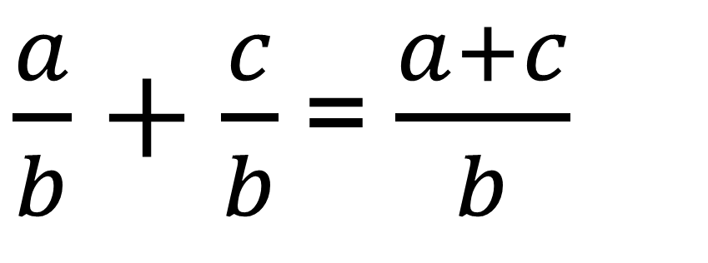
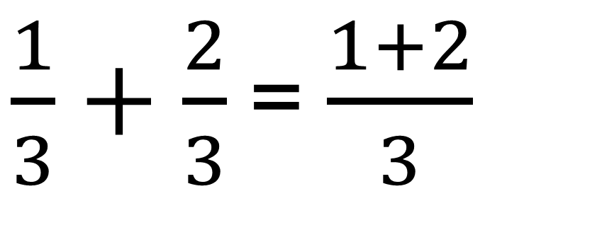
Formule
$\frac{a}{b}+\frac{c}{b}$ = $\frac{a+c}{b}$
Exemple
$\frac{1}{3}+\frac{2}{3}$ = $\frac{1+2}{3}$
Retour

Slide 4
Formule
$\frac{a}{b}+\frac{c}{d}$ = $\frac{axd}{bxd}+\frac{cxb}{dxb}$
Exemple
$\frac{1}{3}+\frac{2}{4}$ = $\frac{1x4}{3x4}+\frac{2x3}{4x3}$
Retour

Slide 5
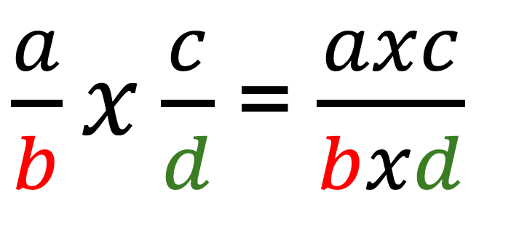
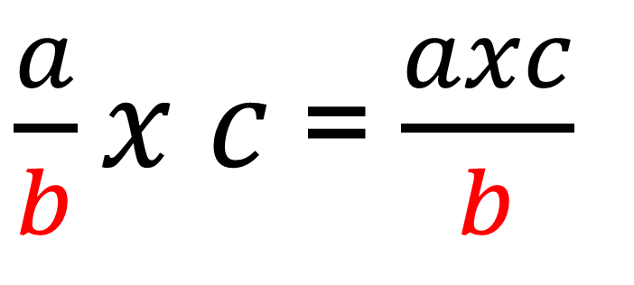
Formule
$\frac{a}{b}x\frac{c}{d}$ = $\frac{axc}{bxd}$
$\frac{a}{b}x c$ = $\frac{axc}{b}$
ou
Exemple
$\frac{1}{3}+\frac{2}{4}$ = $\frac{1x2}{3x4}$
Retour

